Slide 1
Monitoramento da Variação do Nível Médio do Mar nas estações da Rede Maregráfica Permanente para Geodésia 2001-2020
Monitoreo de la Variación del Nivel Medio del Mar en estaciones de la Red Permanente de Mareas para Geodesia 2001-2020
Apresentado por Salomão Soares
Notes:
<número>

Slide 2
Objetivo
Presentar los resultados referentes a la variación del nivel medio del mar en las estaciones de la RMPG.
tratamiento y análisis de observaciones de mareógrafos.
Período:
julio 2001 a
diciembro 2020
19,5 años
Notes:
O estudo ora divulgado apresenta os resultados referentes à variação do nível médio do mar nas estações da RMPG provenientes do tratamento e da análise das observações maregráficas coletadas ao longo de 19,5 anos, contemplando o período de julho de 2001 a dezembro de 2020, os quais, agregados aos resultados do controle geodésico de estações maregráficas, fornecem séries temporais consolidadas com suas respectivas fichas de correlação de níveis atualizadas.

Slide 3
Evolución
Monitoramento da Variação
Do Nível Médio do Mar nas
Estações da Rede Maregráfica
Permanente para Geodésia
(RMPG) – 2001-2012
Análise do Nível Médio do Mar nas Estações da Rede Maregráfica Permanente para Geodésia - RMPG
2001-2015
https://biblioteca.ibge.gov.br/visualizacao/livros/liv67218.pdf
https://biblioteca.ibge.gov.br/visualizacao/livros/liv101890.pdf
https://biblioteca.ibge.gov.br/visualizacao/livros/liv101890.pdf

Slide 4
Contexto
Esfuerzos importantes para mantenerse al día con las nuevas demandas propuestas para mejorar el componente vertical.
Red Geodésica Costera de Referencia – RGCR;
Reajuste de red altimétrica con números geopotenciales, REALT-2018;
Modelo para convertir altitudes geométricas a altitudes normales, hgeoHNOR2020;
International Height Reference System - IHRS.

Slide 5
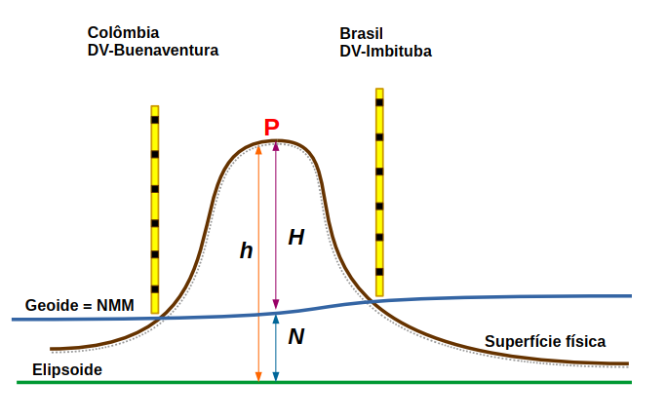
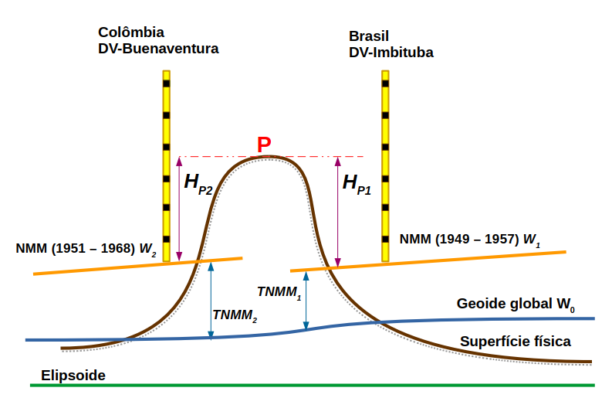
Contexto
Concepto clásico de referencia vertical
Concepto moderno de referencia vertical
Fonte: SISTEMA DE REFERÊNCIA GEOCÊNTRICO PARA AS AMÉRICAS. Rio de Janeiro: Sirgas, dez. 2002. (Boletim informativo, n. 7). Preparado sob os auspícios de International Association of Geodesy - IAG, Instituto Panamericano de Geografía e Historia - IPGH e National Imagery and Mapping Agency - NIMA. Disponível em: http://sirgas.dgfi.tum.de/fileadmin/docs/ Boletines/bol_007.pdf. Acesso em: ago. 2021. Adaptado.

Slide 6
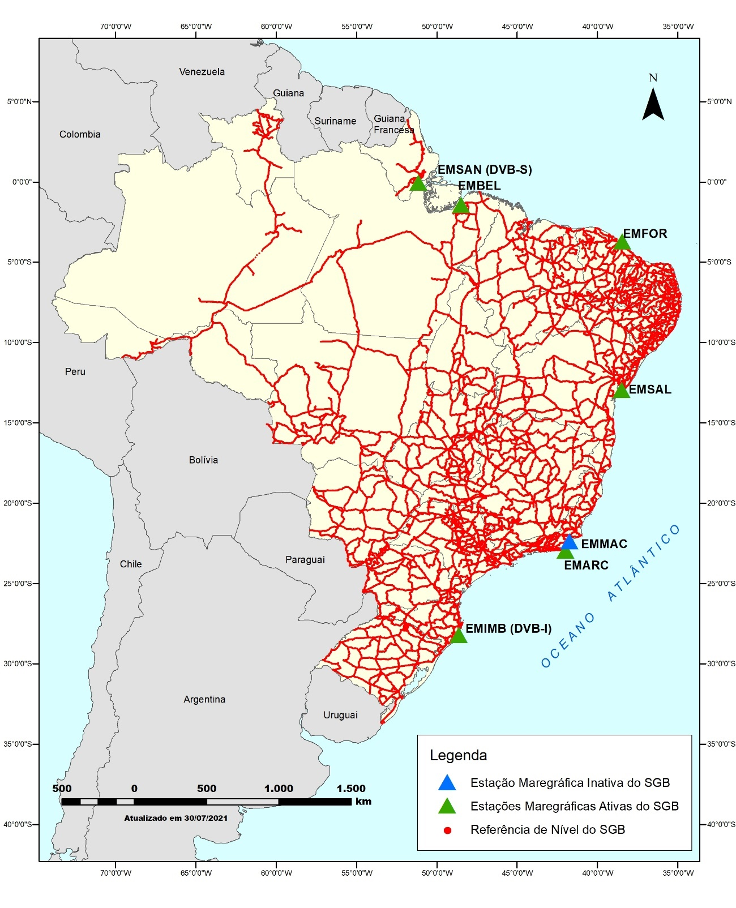
Resumen actual de la RMPG
6 estaciones activas
Imbituba (SC)
Arraial do Cabo (RJ)
Salvador (BA)
Fortaleza(CE)
Belém(PA)
Santana (AP)
1 estación inactiva
Macaé (RJ)

Slide 7
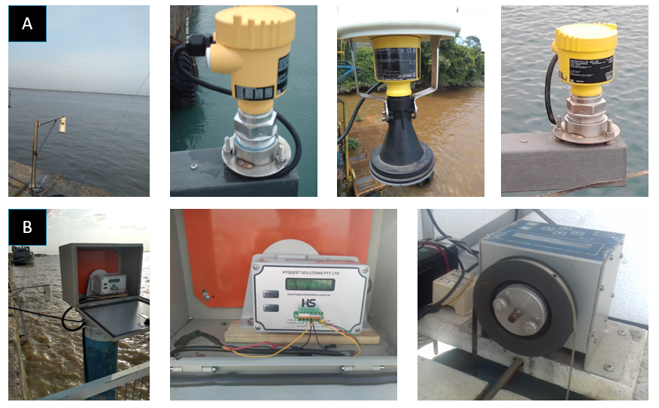
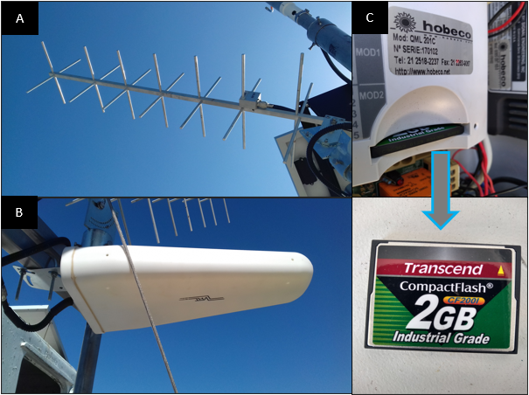
Resumen actual de la RMPG
Configuración de la estación
Sistema de adquisición de datos del nivel del mar:
A - Sensor Radar
B - Sensor Encoder
Sistema de telemetria
A - Antena GOES
B - Antena GSM
C - Backup local

Slide 8
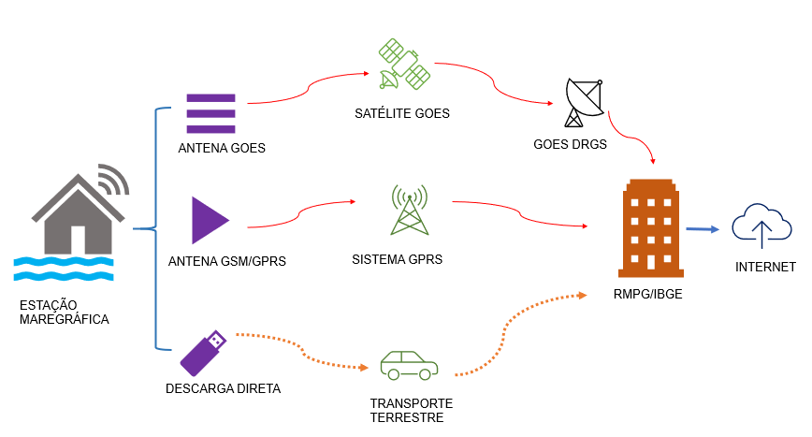
Resumen actual de la RMPG
Configuración de la estación
sistema de telemetría

Slide 9
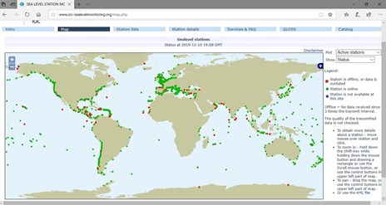
Resumen actual de la RMPG
Contribución al monitoreo del nivel del mar y alerta de tsunamis de la UNESCO.
Es parte del programa GLOSS-Brasil (Global Sea Level Observing System), un subprograma de GOOS-Brasil (Global Observing Ocean System)
Fonte: UNESCO. Intergovernmental Oceanographic Commission; FLANDERS MARINE INSTITUTE. Sea level station monitoring facility. Paris: IOC; Ostend: Vliz, [2021]. Disponível em: http://www.ioc-sealevelmonitoring.org/. Acesso em: ago. 2021.

Slide 10
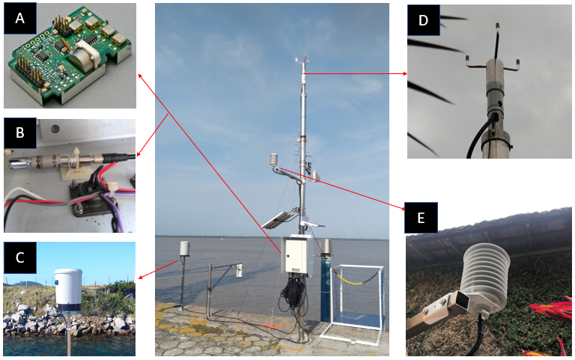
Resumen actual de la RMPG
Configuración de la estación
Sensores meteorológicos: presión atmosférica (A); temperatura y humedad interna (B); precipitación de lluvia - pluviómetro (C); dirección y velocidad del viento - anemómetro ultrasónico (D); temperatura y humedad exterior (E).

Slide 11
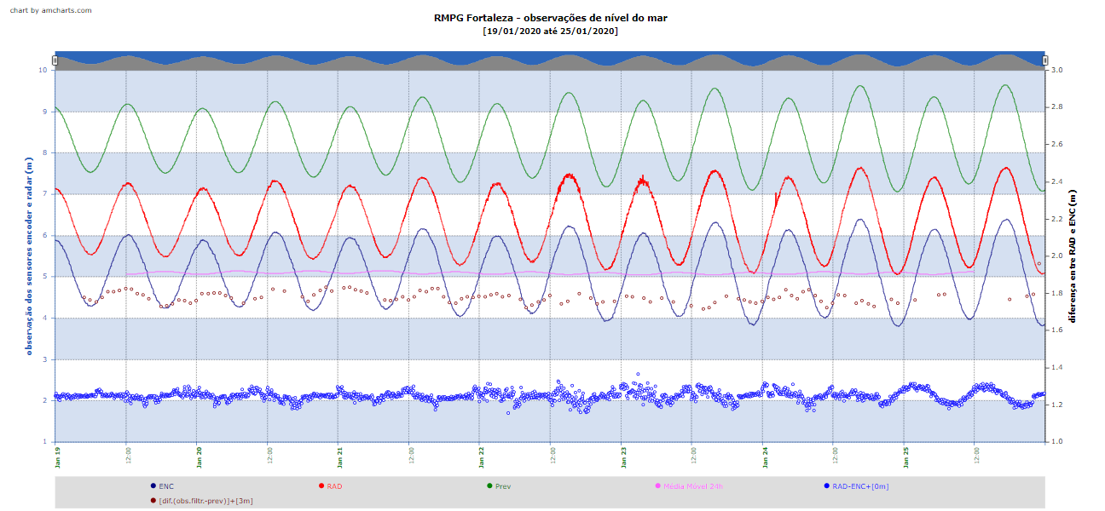
Procesamiento y análisis de observaciones de mareógrafos
Soluciones computacionales
MAREGRAF

Slide 12
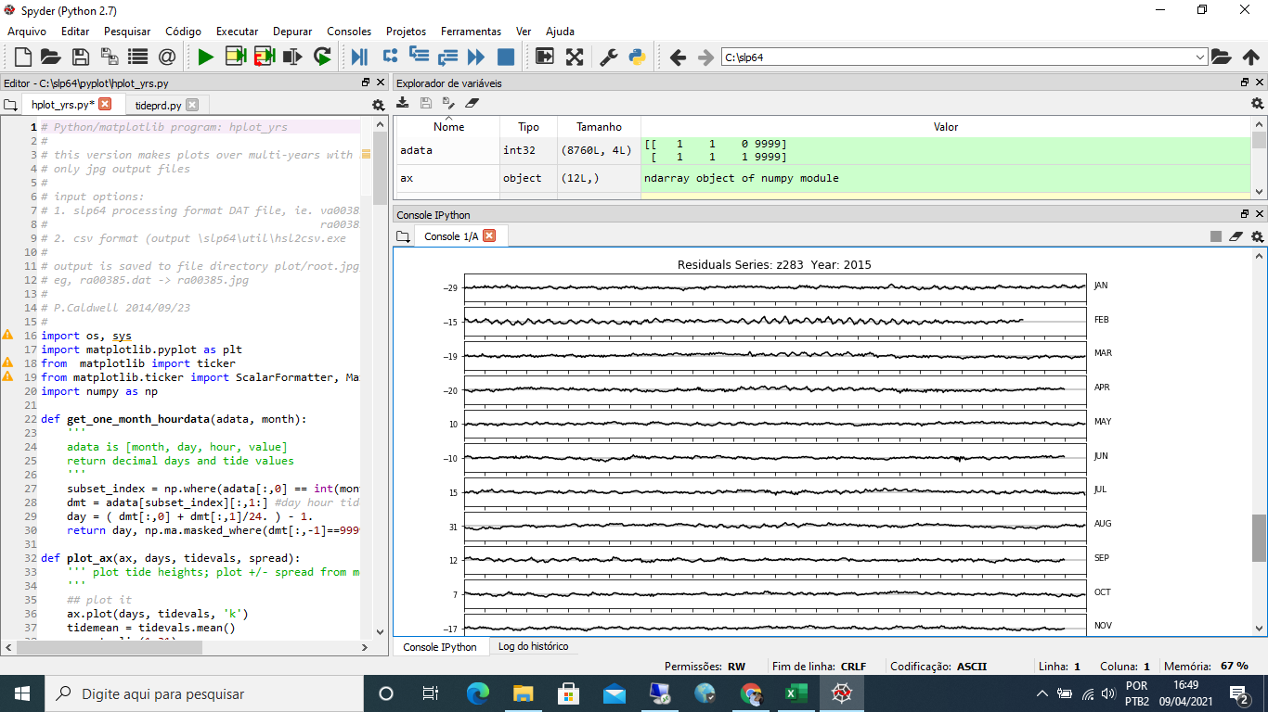
Procesamiento y análisis de observaciones de mareógrafos
Soluciones computacionales
SLP64

Slide 13
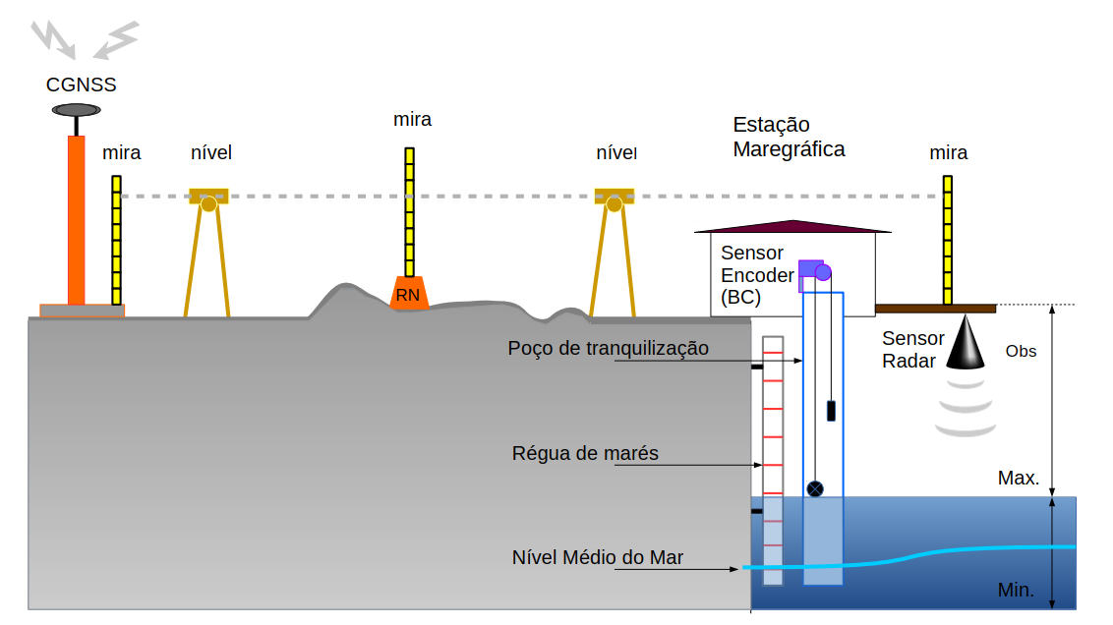
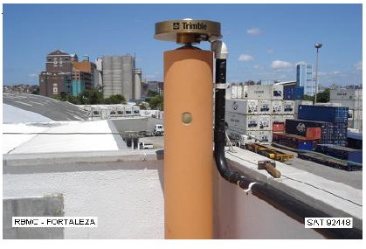
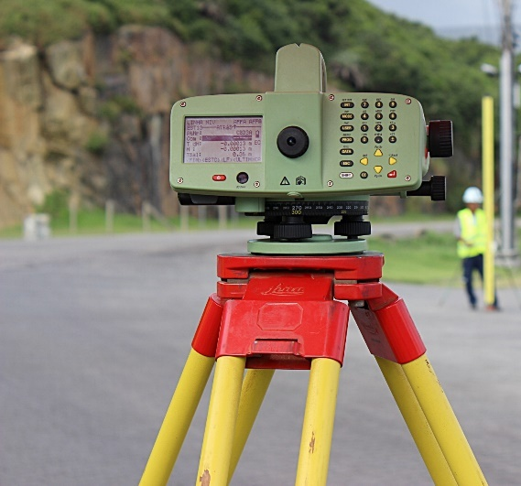
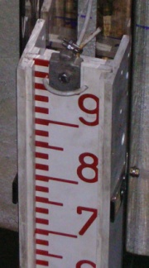
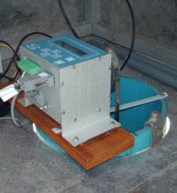
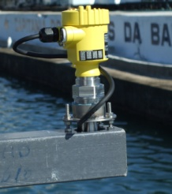
Control geodésico de mareógrafos
Esquema de control geodésico de estaciones mareográficas

Slide 14
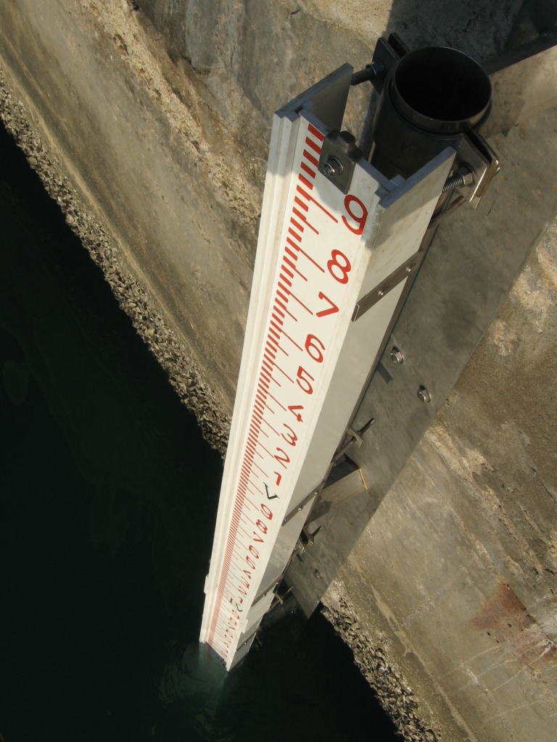
Ensayo de Van de Casteele
{a} indica que el mareógrafo es perfecto;
{b} indica un retraso en la respuesta del mareógrafo, este retraso puede ser causado por problemas en el mecanismo de medición o por obstrucciones en el orificio del tubo sensor o mal dimensionamiento;
{c} fricción mecánica en el mareógrafo o mecanismo de boya en el tubo;
{d} error de escala que puede ser causado por mal dimensionamiento de engranajes, papel de registro, diámetro del hilo flotante, entre otros;
{e} error de escala en parte del registro;
{f} resbalones o saltos en el mecanismo del mareógrafo.

Slide 15
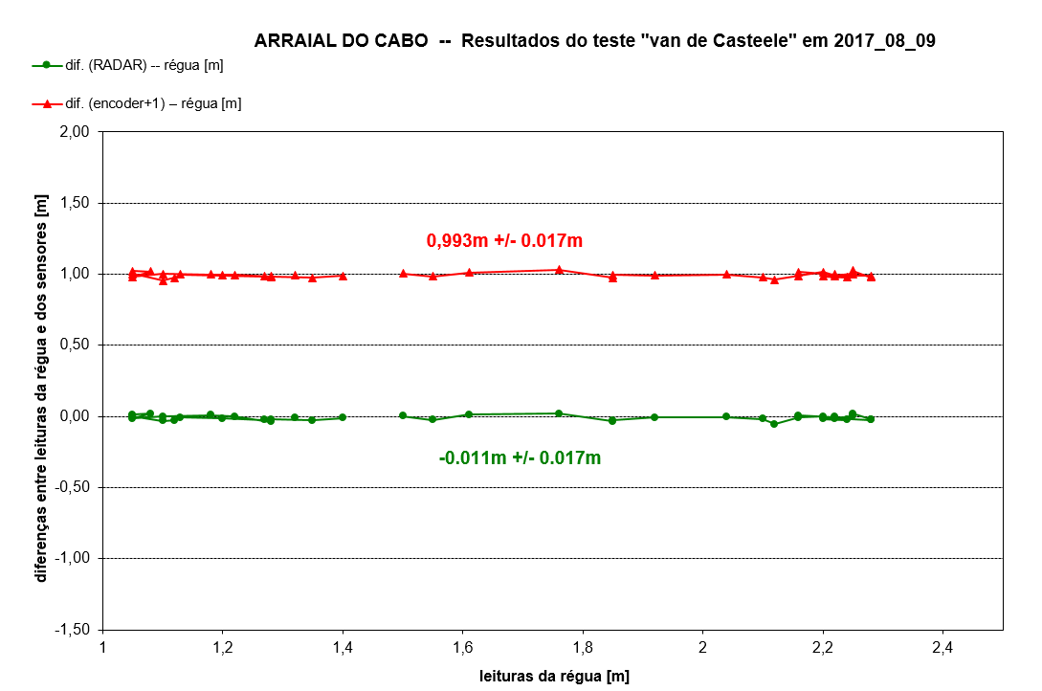
Ensayo de Van de Casteele

Slide 16
Nivelación geométrica científica

Slide 17
GNSS
Estratégia de rastreio GNSS para CGEM
Objetivo | Vincular as RRNN dos circuitos de nivelamento do CGEM à estação RBMC
Tipo de Equipamento | Geodésico
Tempo de observação (horas/sessão) | 6
Número de sessões | 4
Taxa de coleta | 15 segundos
Máscara de elevação | 10°
Altura da Antena | Vertical
Orientação da Antena | Norte
Fixação da Antena | Pino de centragem forçada
Estratégia de processamento GNSS para CGEM
Coordenadas da estação de referência (RBMC) | Coordenadas semanais SIRGAS-CON
Solução do processamento | Fixa
Tipo de Levantamento | Relativo Estático
Correção do Centro de Fase da Antena | IGS
Constelação GNSS | GPS/GLONASS
Efemérides | Precisas
Modelo troposférico | -
Modelo ionosférico | -
Observáveis | L1/L2
Máscara de elevação | 10°

Slide 18
Presentación de resultados
Detección de salto

Slide 19
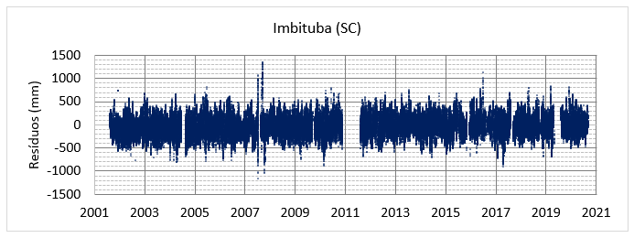
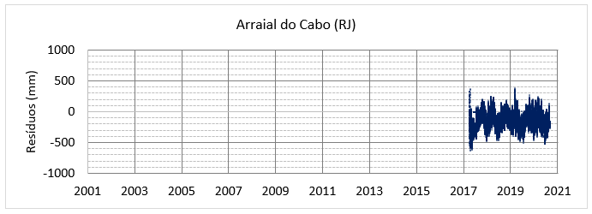
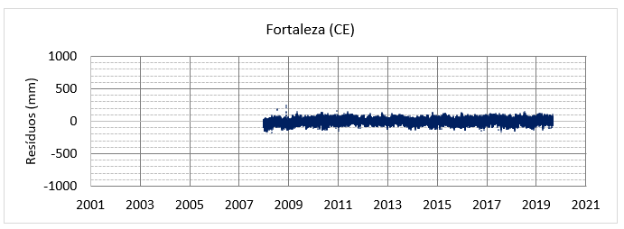
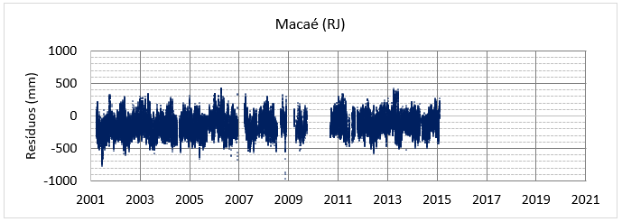
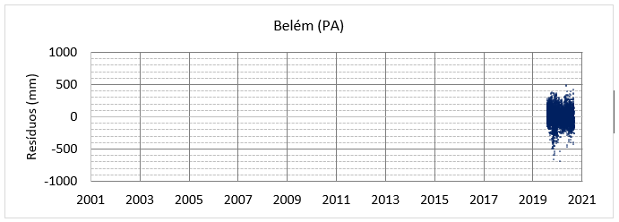
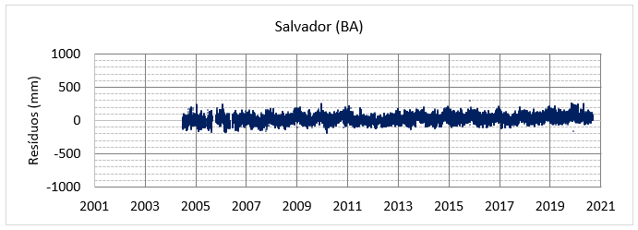
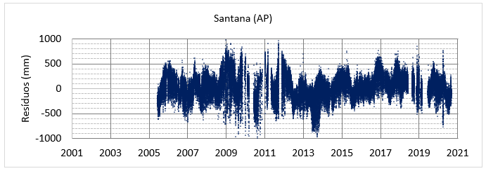
Presentación de resultados
Análisis de resíduos anuales

Slide 20
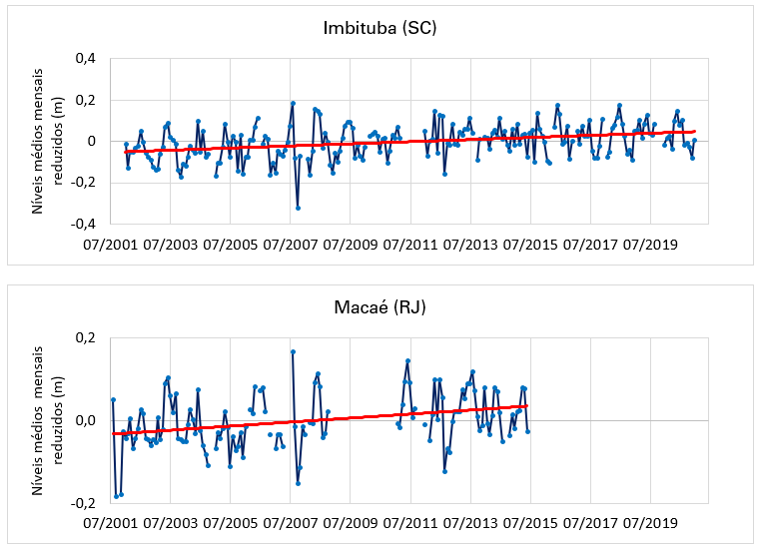
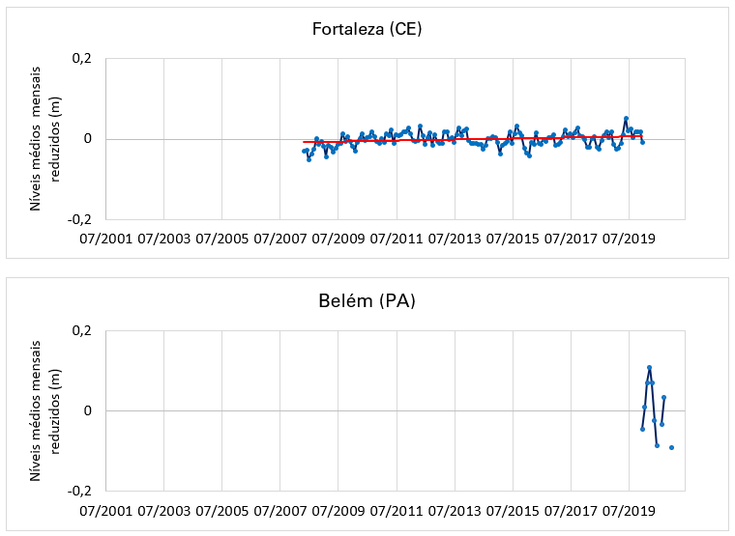
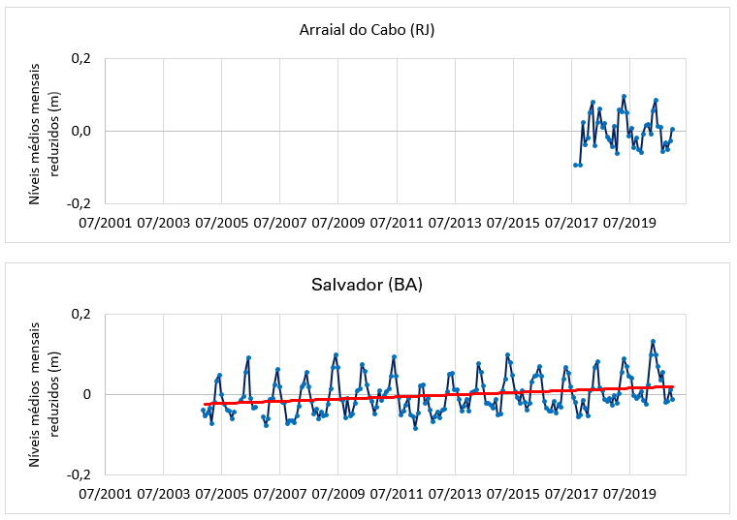
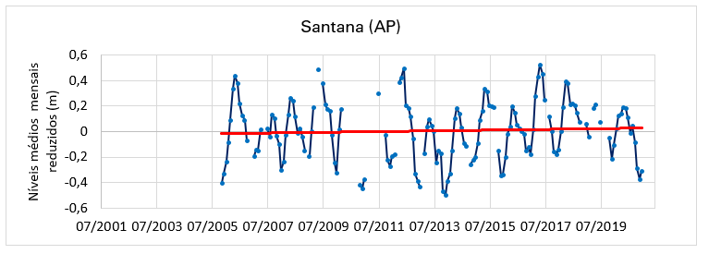
Presentación de resultados
Niveles medios mensuales del mar

Slide 21
Presentación de resultados
Movimiento vertical local
SANTOS, 2022. Assessment of local vertical variation aimed at the integrity of tide gauge time series. En prensa.

Slide 22
Presentación de resultados
Control geodésico de mareógrafos
Correlación de niveles
Estações maregráficas | Constantes (m)
 | K1 | K2 | H1 | H2 | S1 | S2
Imbituba (SC) | 1,442 | 1,457 | 1,035 | 1,050 | 0,157 | 0,172
Arraial do Cabo (RJ) | 1,522 | 1,834 | 1,000 | 1,312 | 7,440 | 7,752
Macaé (RJ) | 1,132 | - | 0,596 | - | 7,968 | -
Salvador (BA) | 6,850 | 7,203 | 5,991 | 6,256 | 17,982 | 18,335
Fortaleza (CE) | 5,849 | 4,604 | 4,754 | 3,509 | 15,088 | 13,843
Belém (PA) | 2,519 | - | 1,641 | - | 28,304 | -
Santana (AP) | 2,230 | 2,173 | 0,888 | 0,831 | 25,280 | 25,223

Slide 23
Presentación de resultados
Variación del nivel medio del mar
Mareógrafos | Variación del nivel medio del mar (mm/ano) * | Error estándar (mm/ano) | Período
Imbituba (SC) | 5,1 | ±0,9 | 2001-2020
Macaé (RJ) | 4,9 | ±1,2 | 2001-2015
Arraial do Cabo (RJ) | - | - | 2017-2020
Salvador (BA) | 2,7 | ±0,7 | 2004-2020
Fortaleza (CE) | 1,3 | ±0,4 | 2008-2019
Belém (PA) | - | - | 2019-2020
Santana (AP) | 2,9 | ±4,2 | 2005-2020
Mar - GNSS | Variación del nivel medio del mar absoluto (mm/ano)
Imbituba (SC) | 3,8
Salvador (BA) | 2,4
Fortaleza (CE) | 2,5
Estaciones GNSS | Variación de componente vertical (mm/ano) * | Período
Imbituba (SC) | 1,3 | 2014-2019
Salvador (BA) | 0,3 | 2015-2019
Fortaleza (CE) | -1,2 | 2014-2018

Slide 24
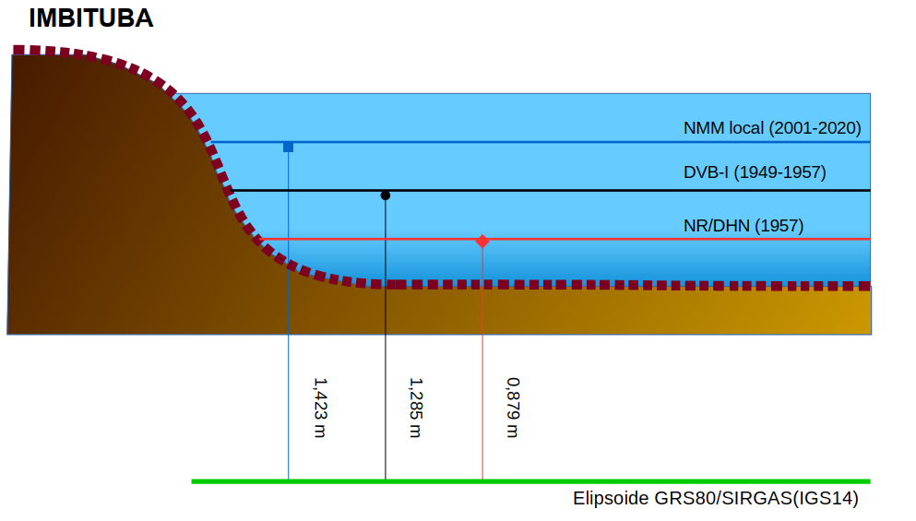
Presentación de resultados
Control geodésico de mareógrafos
Correlación de niveles

Slide 25
Presentación de resultados
Control geodésico de mareógrafos
Correlación de niveles

Slide 26
Comentarios finales y perspectivas
Principales productos a disposición del usuario
Datos diarios
Planillas de correlación de niveles actualizadas con la inclusión de la conexión geocéntrica
Archivos anuales de constantes armónicas
Serie temporal consolidada del nivel del mar

Slide 27
¡Muchas gracias!
Nossa missão: “Retratar o Brasil com informações necessárias ao conhecimento de sua realidade e ao exercício da cidadania”
ibge@ibge.gov.br

Slide 28
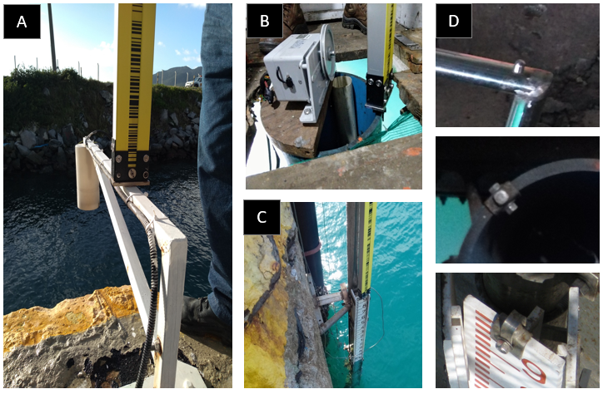
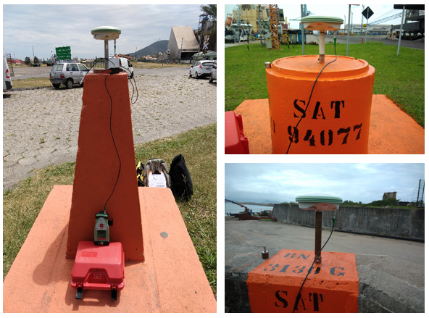
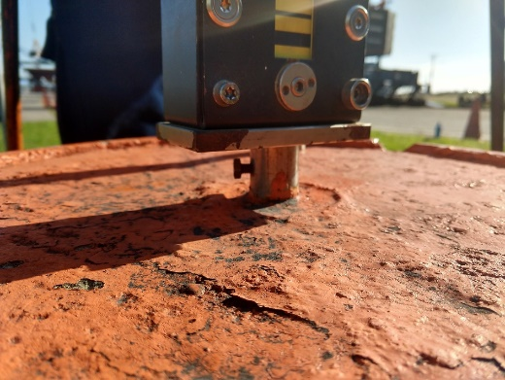
Control geodésico de mareógrafos
Mediciones de los puntos de control de los sensores mareógrafos.
Medición GNSS y nivelación en estaciones SAT

Slide 29
Comentarios finales y perspectivas
Los próximos pasos de la RMPG:
perfeccionamiento de técnicas y procedimientos que mejoren aún más su información y contribuyan al cumplimiento de su misión institucional.

Slide 30
Control geodésico de mareógrafos

Slide 31
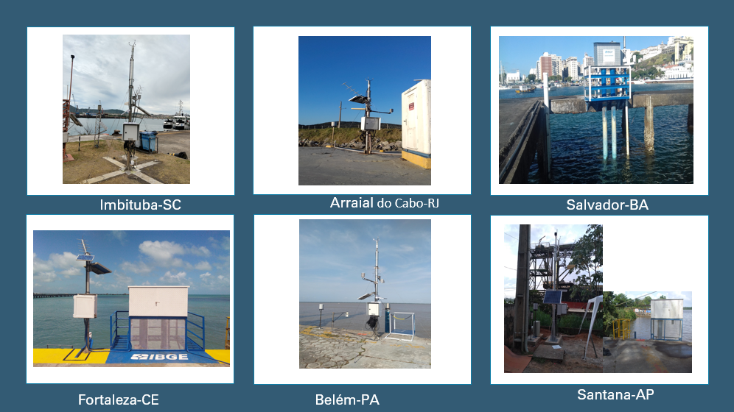
Resumen actual de la RMPG
Estaciones activas
Notes:
sendo todas autônomas, energizadas por painel solar, contando com régua de marés padrão RMPG, duplicidade nos sistemas de aquisição de dados de nível e de telemetria, além de sensores meteorológicos auxiliares

Slide 32
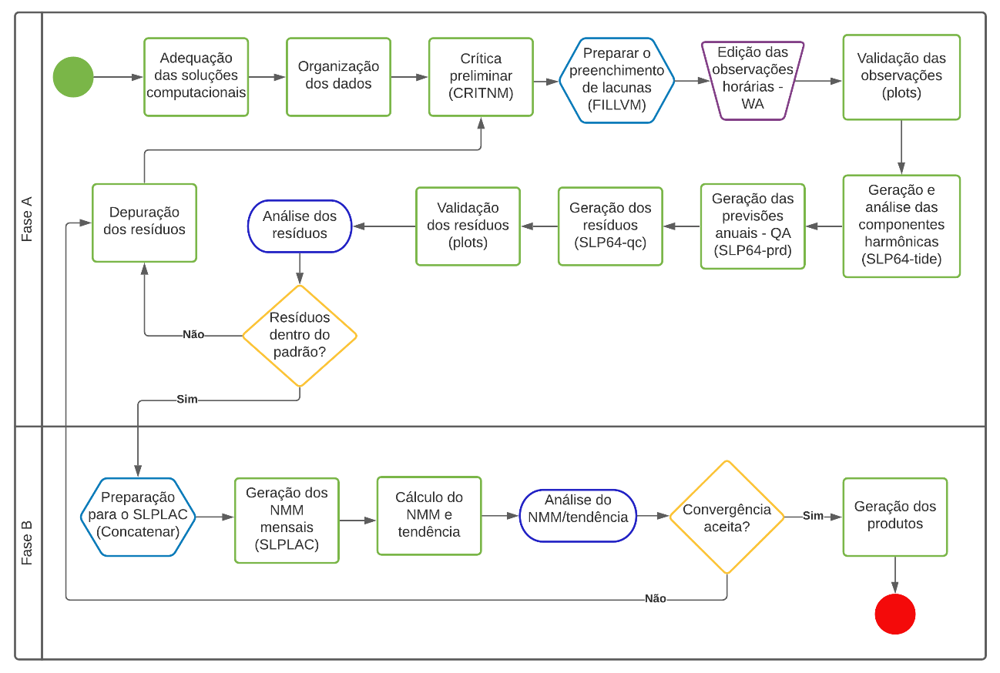
Procesamiento y análisis de observaciones de mareógrafos
Não
Sim
Sim
Não
Fluxograma das etapas necessárias à determinação do NMM

Slide 33
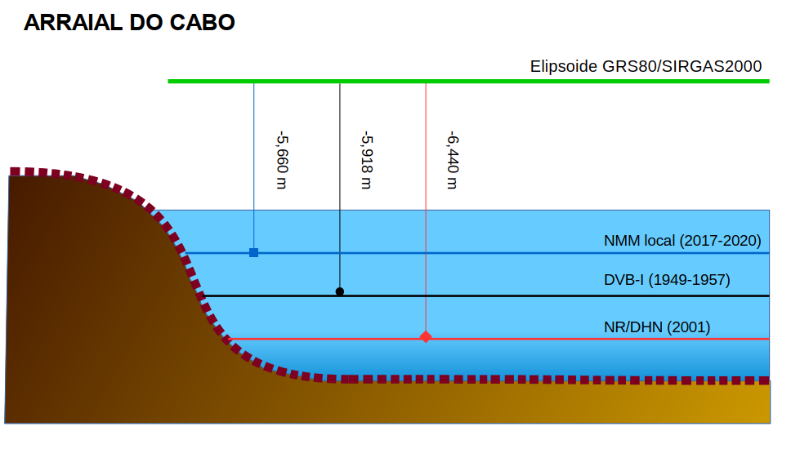
Presentación de resultados
Control geodésico de mareógrafos
Correlación de niveles

